Slide 1

Python编程基础 · 12周·48课时
W08 · 第15次课
让数据活过下一次关机
工单 1.2
工业数据文件处理系统
本节（上）：基础实现 · 概念打底 + D/C层保底
历史数据集中清洗入库：剔缺失、修类型、查越界，输出可信数据集与清洗报告。
重庆两江智造集团 · 双创中心302实训室 · V1重制版（easyslides规范）

Slide 2
安全与合规警示（操作前必读）
1. 上机前确认本工位电源开关与急停位置，确认设备处于安全状态。
2. 涉及接线的操作一律先断电、后验电、再作业，禁止带电插拔。
3. 身体任何部位不进入设备运动/散热区域，长发束起，不佩戴悬垂饰物。
4. 调试程序前先静态检查、再低速小样本试运行，确认无异常后放大规模。
5. 任何不确定或异常情况，立即停止操作并报告指导教师，不擅自处置。
以上任一条违反，本次任务按课程标准「安全规范一票否决」条款记 0 分并中止实训。

Slide 3
课程定位
COURSE MAP
这门课站在哪：定位与出路
四年后你手里的证书与岗位，都从这门课出发
课程性质
面向岗位
专业核心基础课：零基础新生的编程第一课（模块0-2贯通）
工业数据采集技术员 / 边缘计算运维 / 平台运维员
对接证书
课程衔接
Python开发（工信部）· AI应用实践 · 企业应用实施工程师
前：计算机文化基础 → 本课12周 → 后：AI应用基础/项目实战
本课程路线图（当前周高亮）
W1
开发环境
W2
条件判断
W3
循环结构
W4
类与对象
W5
继承与多
W6
异常处理
W7
容器与字
W8
文件I/
W9
jieb
W10
Pill
W11
网络编程
W12
综合项目
Python编程基础 · V1 · W08-15
02 / 22

Slide 4
剧情情境
SCENARIO · 两江智造
车间今天发生了什么
连续剧情 · 你（小郑）的第15次出场
历史数据集中清洗入库：剔缺失、修类型、查越界，输出可信数据集与清洗报告。
本课工单
1.2 · 工业数据文件处理系统
交付要点
with open读写CSV/JSON
交付要点
三维验证: 缺失/类型/范围
出场人物
王主任
李姐
小郑
Python编程基础 · V1 · W08-15
03 / 22

Slide 5
学习目标
GOALS & FLOW
这节课结束时，你能做到
目标可测量：及格线/优秀线写在工单上
知识目标
能力目标
素质目标
掌握文件读写与with语句的使用；掌握JSON/CSV两种格式的解析与生成方法；理解数据验证与清洗的基本策略。
能够正确读写≥2种文件格式并进行基本数据验证；能够输出标准化数据文件；代码规范率≥80%。
树立数据质量意识（脏数据进、垃圾出），养成文件操作及时关闭的资源管理习惯。
检验：口头复述+快答2题
检验：工单运行通过+截图
检验：同桌互查代码规范
课堂节奏（80分钟）
1.with open…
2.三维验证: 缺失/…
3.问题行跳过并写入b…
节奏纪律：讲10分钟必须动手一次；实操环节教师只答疑不代写——卡住先查《报错翻译对照表》，再举手。
Python编程基础 · V1 · W08-15
04 / 22

Slide 6
01
本章聚焦：文件与数据——重点： · with open的规范用法；JS… · 难点：
知识精讲 · 讲透每个概念
01
with open
("with open是'租借-自动还'模式：进with块开门、出…
02
csv.DictRead
("csv.DictReader把表头当字典键：每行读成一个{'t…
03
json.loads/d
('json.loads把JSON文本解析成Python对象（st…
本章产出：四要素详解页×3 · 图解页×3 · 可跟打代码页×2 · 工单与分层工单各1份
Python编程基础 · V1 · W08-15

Slide 7
知识精讲 · 四要素
KNOWLEDGE B01
B01 with open
定义 → 场景 → 实例 → 误区：一次讲透
定义
使用场景
with=租借自动还：代码块结束文件自动关，忘了关也不漏
原理：with open是'租借-自动还'模式：进with块开门、出块自动close——哪怕中途异常也保证关门，资源不泄漏
读写设备日志/台账的标准姿势——车间文件操作第一写法
怎么判断：一切文件读写都该用with——裸f=open()忘了close，程序崩了句柄还占着（Windows下文件被锁打不开）
应用实例
扩展与误区
with open('log.csv', encoding='utf-8') as f:
逐行看：with open('data.csv',encoding='utf-8') as f: 进门租借；f.readlines() 用完；出块自动close——两行代码锁死资源安全
误区：漏encoding='utf-8'→Win默认GBK中文乱码——乱码先查它
进阶：encoding必写（不同平台默认编码不同是中文乱码头号原因）；进阶with可同时开两个文件zip(f1,f2)逐行对照
Python编程基础 · V1 · W08-15
06 / 22

Slide 8
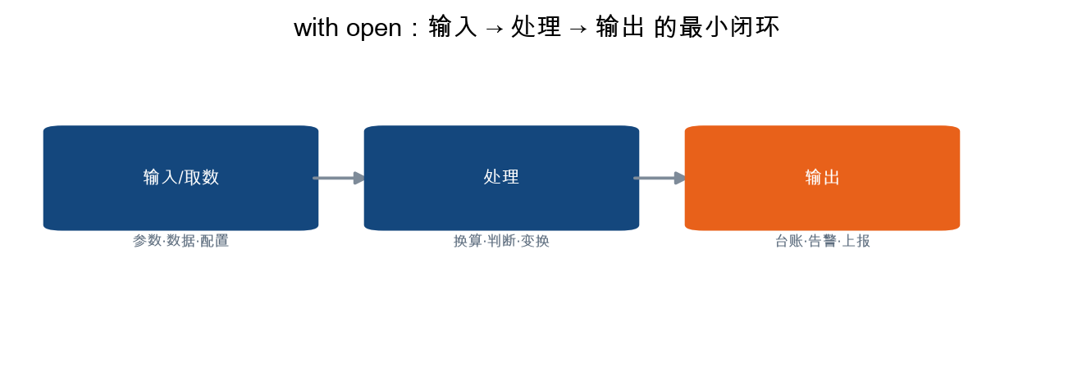
知识精讲 · 图解
VISUAL · B01
with open：一张图看懂
图优先：先看图再回头读代码
四个观察点
1
先想清楚数据从哪来到哪去
2
每一步只做一件事，错了好定位
3
追问：误区：漏encoding='utf-8'→Win默认GBK中文乱码——乱码先查它
一句话：with=租借自动还：代码块结束文件自动关，忘了关也不漏
何时用：读写设备日志/台账的标准姿势——车间文件操作第一写法
Python编程基础 · V1 · W08-15
07 / 22

Slide 9
知识精讲 · 四要素
KNOWLEDGE B02
B02 csv.DictReader
定义 → 场景 → 实例 → 误区：一次讲透
定义
使用场景
DictReader=带表头的读取器：按列名取数不看列序
原理：csv.DictReader把表头当字典键：每行读成一个{'temp':'78.5',...}字典——按列名取值，不怕列序变动
读传感器CSV台账——列序变了代码不用改
怎么判断：表头齐全的CSV台账一律DictReader；纯数字矩阵无表头才用reader按序号取
应用实例
扩展与误区
for row in csv.DictReader(f): row['temp']
逐行看：for row in dr: row['temp'] 按名取列——比row[3]下标版：中间插一列，按名的代码零改动
误区：普通reader按下标[2]取列——插一列全错，DictReader免此劫
进阶：DictWriter+writeheader反向导出CSV；大数据量用pandas.read_csv一次进内存批量处理（下学期主修）
Python编程基础 · V1 · W08-15
08 / 22

Slide 10

知识精讲 · 图解
VISUAL · B02
csv.DictReader：一张图看懂
图优先：先看图再回头读代码
四个观察点
1
先想清楚数据从哪来到哪去
2
每一步只做一件事，错了好定位
3
追问：误区：普通reader按下标[2]取列——插一列全错，DictReader免此劫
一句话：DictReader=带表头的读取器：按列名取数不看列序
何时用：读传感器CSV台账——列序变了代码不用改
Python编程基础 · V1 · W08-15
09 / 22

Slide 11
知识精讲 · 四要素
KNOWLEDGE B03
B03 json.loads/dumps
定义 → 场景 → 实例 → 误区：一次讲透
定义
使用场景
loads=拆快递(字符串→字典)；dumps=打包(字典→字符串)
原理：json.loads把JSON文本解析成Python对象（str→dict/list），dumps反向打包（dict→str）——loads解包进内存、dumps打包出门
MQTT消息/配置文件都是JSON——进出必经拆装
怎么判断：配置文件、MQTT消息体、API返回——凡'{"k":v}'形态的文本进程序先loads
应用实例
扩展与误区
data=json.loads(msg); data['temp']+=1
逐行看：cfg=json.loads(s) 文本变字典；s=json.dumps(obj,ensure_ascii=False) 对象变文本——ensure_ascii=False中文才不被转成\u…
误区：dumps中文变\uXXXX——加ensure_ascii=False+indent=2
进阶：json.dump/load直接对接文件对象省一步；sort_keys=True稳定输出可做配置diff；无法序列化的对象给default=str兜底
Python编程基础 · V1 · W08-15
10 / 22

Slide 12
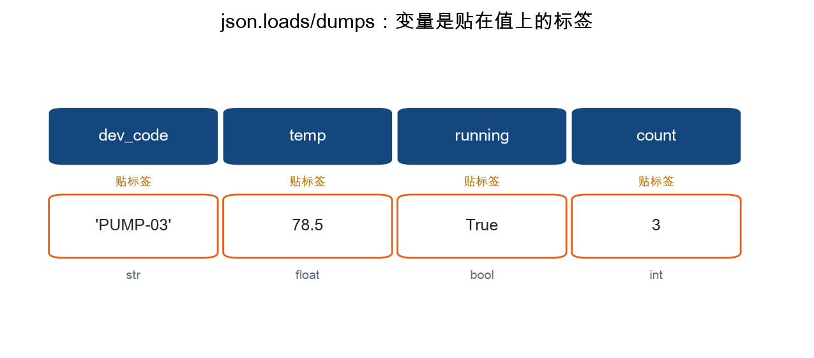
知识精讲 · 图解
VISUAL · B03
json.loads/dumps：一张图看懂
图优先：先看图再回头读代码
四个观察点
1
四个名字四个值：换值即换型（动态类型）
2
贴标签顺序任意，但先用必先贴
3
追问：误区：dumps中文变\uXXXX——加ensure_ascii=False+in…
一句话：loads=拆快递(字符串→字典)；dumps=打包(字典→字符串)
何时用：MQTT消息/配置文件都是JSON——进出必经拆装
Python编程基础 · V1 · W08-15
11 / 22

Slide 13
02
本章聚焦：文件与数据——重点： · with open的规范用法；JS… · 难点：
技能实操 · 代码跑起来
01
三维验证
def validate(row):
02
技能 · with读写CSV与J…
with读写CSV与JSON——应用：见工单starter与教师参…
03
技能 · 实现三维数据验证
实现三维数据验证——应用：见工单starter与教师参考实现
04
技能 · bad_records…
bad_records错误留痕——应用：见工单starter与教师…
05
技能 · 输出清洗报告与标准化数据
输出清洗报告与标准化数据——应用：见工单starter与教师参考实现
本章产出：四要素详解页×5 · 图解页×3 · 可跟打代码页×2 · 工单与分层工单各1份
Python编程基础 · V1 · W08-15

Slide 14
技能实操 · 可执行代码
CODE LAB
三维验证
已实跑验证 · 退出码 0
示例 · 可跟打
terminal — 真实运行输出
def validate(row):
t = row["temp"]
if t in ("", None): return "缺失"
try: t = float(t)
except ValueError: return "类型"
return None if 0 <= t <= 120 else "范围"
（无输出）
Python编程基础 · V1 · W08-15
13 / 22

Slide 15
避坑指南
DEBUG · 常见报错
报错翻译：程序'说'了什么
报错是程序在说话——先读最后一行，再往上找
报错/现象
为什么会这样
怎么修
float('err')崩
未预判
try转换或errors处理
CSV多空行
缺newline=''
open(...,newline='')
路径找不到
IDE与命令行cwd不同
按脚本目录拼路径
① 读最后一行 报错类型+行号都在这
② 定位变量 NameError=没定义/拼错
③ 最小复现 注释一半再跑，二分找错
Python编程基础 · V1 · W08-15
14 / 22

Slide 16
03
本章聚焦：文件与数据——重点： · with open的规范用法；JS… · 难点：
工单实战 · 按单交付
01
交付清单
按工单步骤逐项打勾
02
及格/优秀线
D/C保底 · B/A冲刺
03
A/B/C/D分层
按当前水平选起点
本章产出：四要素详解页×3 · 图解页×3 · 可跟打代码页×2 · 工单与分层工单各1份
Python编程基础 · V1 · W08-15

Slide 17
工单实战
WORK ORDER
工单 1.2 · 工业数据文件处理系统
按单交付：及格线保底，优秀线冲刺
交付清单
及格线 · D/C层
1
with open读写CSV/JSON
≥2格式+基本验证
2
三维验证: 缺失/类型/范围
检查方式：运行+截图
3
问题行跳过并写入bad_records.csv
优秀线 · B/A层
三维齐全+清洗报告+输出规范
验收清单（教师按此打分）
检查方式：运行+规范+答辩追问
程序运行无报错，输出与示例一致
截图含完整运行结果与文件名
提交物
代码文件+运行截图+工单决策记录（上传学习平台）
变量命名规范率达标（snake_case）
Python编程基础 · V1 · W08-15
16 / 22

Slide 18
分层任务
A/B/C/D LAYERS
同一工单，四条爬梯
按当前水平选起点，D层保底人人可交付，A层给足挑战
A 层 · 挑战层
B 层 · 进阶层
C 层 · 基础层
D 层 · 保底层
体检脚本+参数化
完整清洗管线
基础清洗
脏数据观察
达标：三维统计报表
达标：报告+bad_records
达标：能出clean.csv
达标：能数出问题行
· 缺失/类型/范围统计脚本
· 读取CSV三维验证
· 读取CSV
· --peek预览
· --input参数支持
· 问题行写bad_records.csv
· 过滤空值行
· 找3个问题行
· 135℃业务决策记录
· 输出清洗报告
· 输出clean.csv
· 口述维度归类
卡壳>10分钟→降B层，先拿过程分
完成C层后冲刺：先跑通再优化
照示例改参数，跑通即得分
逐行跟打示例，跑通就是胜利
Python编程基础 · V1 · W08-15
17 / 22

Slide 19
方案决策
DECISION MATRIX
决策：验证顺序
工程不是选最好的，是选当前约束下最划算的
维度
判定规则
处置
缺失
temp为空
跳过+记录
类型
非数值’err’
跳过+记录
范围
temp>120
业务讨论
决策纪律：决策结论写入工单，答辩必答；实施失误回溯决策复盘
Python编程基础 · V1 · W08-15
18 / 22

Slide 20
课堂检查
CHECK · 当堂验收
做完不算完，验过才算数
教师抽查 + 同桌互查 + 运行截图三选二
检查点 1
当堂评分构成
with语句的好处是什么？utf-8乱码怎么处理？
运行通过 40%
提示：答案都在本节'四要素详解'页——翻回去指给同桌看
规范与注释 20%
决策记录 20%
互查反馈 20%
未过怎么办：当堂改→教师复核→记录到错题本
及格线：≥2格式+基本验证
优秀线：三维齐全+清洗报告+输出规范
Python编程基础 · V1 · W08-15
19 / 22

Slide 21

本课小结
SUMMARY
一张图带走本课
讲给自己听一遍，才算真的学会
三句话总结
1
with open：with=租借自动还：代码块结束文件自动关，忘…
2
csv.DictReader：DictReader=带表头的读取器：按列名取…
3
json.loads/dumps：loads=拆快递(字符串→字典)；dumps…
下一步行动
①工单1.2收尾跑绿并上传 ②错题本记1条 ③预习微课+导学单
Python编程基础 · V1 · W08-15
20 / 22

Slide 22
课后与预告
NEXT & HOMEWORK
下课之后，上课之前
作业当堂布置当堂记：写进工单本，别靠脑子
今日作业
下次课
1
1. 完成工单项目1.2《工业数据文件处理系统》：及格标准读写≥2种格式+基本验证；优秀标准验证多维度+输出清晰+规范率≥90%；
工业数据的通用语言
2
2. 编写一个“数据体检脚本”：统计文件缺失值数量；
3
3. 预习jieba分词的安装与使用。
为什么接下来学它
月底设备分析会，王主任要'一页纸看清故障规律'。半年的报修单有几百条文字——工单1.3：分词+词云，让文字变成一眼可读的图。
提交物：学号_姓名_W08.py + 运行截图（含文件名）+ 工单决策记录
预习动作：微课视频 + 导学单先行；带着一个问题上考场。
工具链：PyCharm CE（主编辑器） · Jupyter（实训） · Git/GitHub（每周提交） · conda环境
报错了？先查《报错翻译对照表》，再看微课'排错三步法'。
Python编程基础 · V1 · W08-15
21 / 22

Slide 23
感谢垂听 · 动手出真知
把今天的工单跑绿，就是给下周的自己铺路。
课后三件事
1. 工单1.2跑绿并上传学习平台
2. 错题本记1条今天踩的坑
3. 预习微课+导学单
下次课 → 工业数据的通用语言
Python编程基础 · V1 · W08-15

Slide 24
本任务六步法导航
六步法：资讯 → 计划 → 决策 → 实施 → 检查 → 评估
本讲对应工单：《程序设计基础》分层任务工单
课堂产出：工单第六节实施记录须当堂填写，含操作前安全打勾与学生本人签字。
课后交付：班组长／操作员／教师三方联签后交回，缺签视为未交付。

Slide 25
本讲与岗位任务单的衔接
本讲在工作过程系统化课程中承担的任务环节：任务实施
考核对齐：过程性成绩取自本讲工单第六节各模块得分合计（满分 100）。
达标线：综合成绩≥60 分，且无安全红线一票否决记录
无效工单判定：未打安全勾、无本人签字、无三方联签。

